Slide 1
Il neutrino: una particella fantasma
1. L’ipotesi del neutrino e la sua scoperta Marco Lomasto 4^A
2. I neutrini non sono tutti uguali Andrea Scotti 4^A
3. Il problema dei neutrini solari Andrea Galimberti 4^I
4. L’oscillazione dei neutrini Filippo Beretta 4^E
5. Vedere l’oscillazione : Super kamiokande Marco Lin 5^B
6. Vedere l’oscillazione : CNGS Alessandro Paleari 5^B
7. Il futuro della fisica dei neutrini Moreno Biroli 5^B

Slide 2
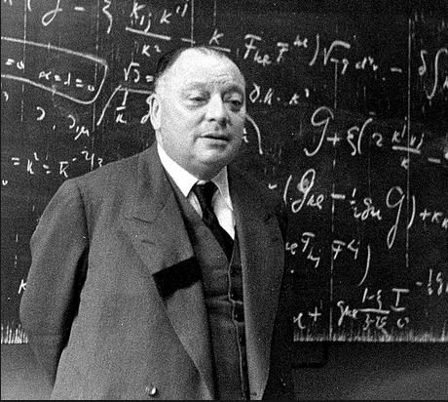
L’ipotesi del neutrino e la sua scoperta
Marco Lomasto 4^A

Slide 3
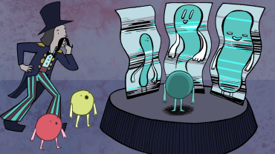
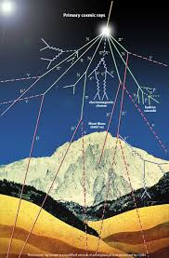
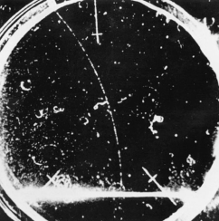
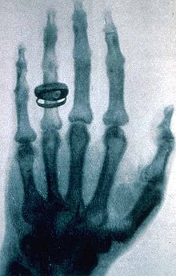
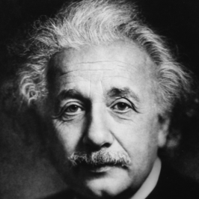
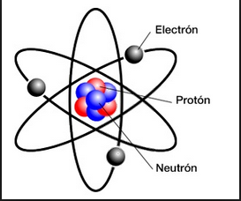
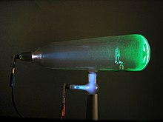
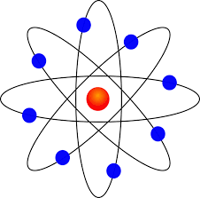
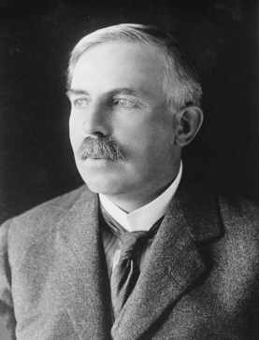
I primi 30 anni del ‘900
Positrone
Antimateria
1930
Ipotesi del neutrino
1932
1895
1896
1905
1911 / 1912
E = mc²
1896
1911
1919
1932
Protone
Neutrone
Notes:
1895 : Raggi X ( Roentgen)
1896: scoperta dell’elettrone ( e/m) : Thomson
1896 : Radioattività ( Bequerel)
1911: Rutherford : Nucleo atomico
1911 : Hess : Raggi cosmici
1930 : Ipotesi del Neutrino
1932 : Scoperta del positrone
1932 : Lowrence – Primo Ciclotrone
1932 : Chadwick : neutrone

Slide 4
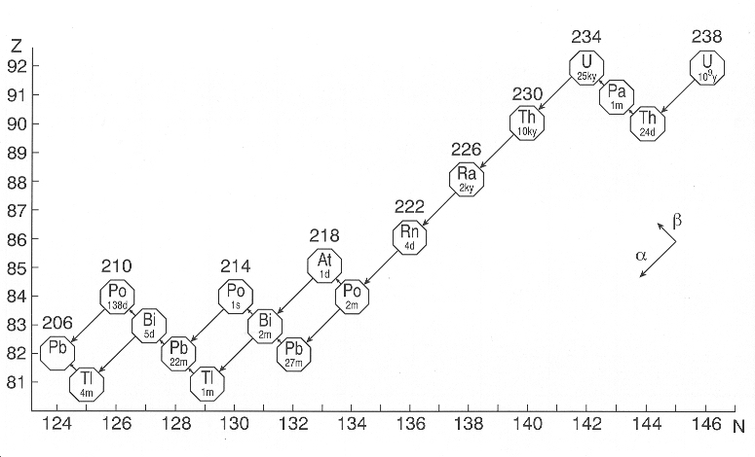
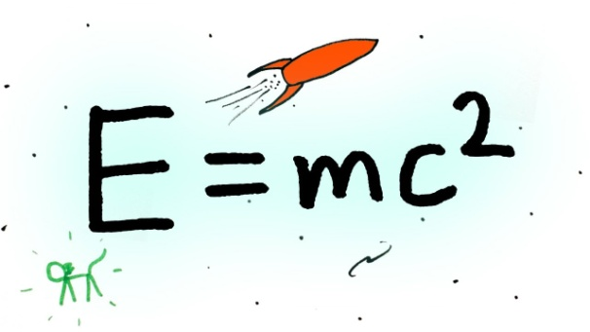
La radioattività
Insieme di processi fisico-nucleari attraverso i quali alcuni nuclei atomici si trasformano spontaneamente in nuclei di diversa natura, emettendo energia
Catena di decadimento dell’uranio

Slide 5
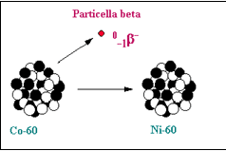
Decadimento beta : prima interpretazione
Tutti gli e⁻ avrebbero dovuto avere la stessa energia
CONSERVAZIONE ENERGIA
CONSERVAZIONE QUANTITA’ DI MOTO

Slide 6
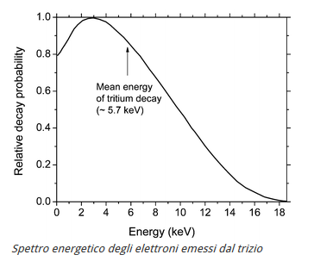
Decadimento β il problema dello spettro continuo (1912 – 1913)
Esempio di decadimento β

Slide 7
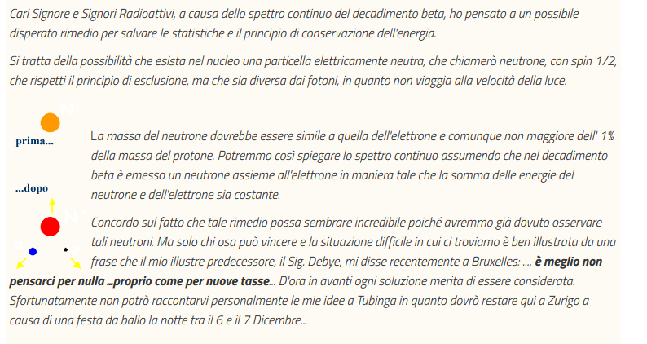
Pauli 1930: “Un disperato rimedio”

Slide 8
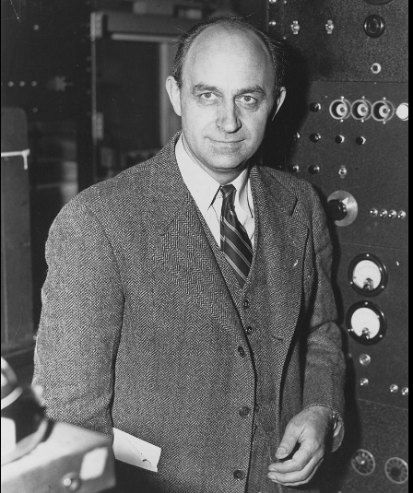
1933: L’Intuito eccezionale di Fermi
Enrico Fermi presenta la sua teoria del decadimento beta, introducendo una nuova forza fondamentale :
LA FORZA NUCLEARE DEBOLE
Pubblicò le sue teorie nel 1934 in un articolo chiamato “Tentativo di una teoria dell’emissione dei raggi beta”
CARTA DI IDENTITA’
Massa nulla
Neutra
Fermione
Poca interazione con la materia

Slide 9
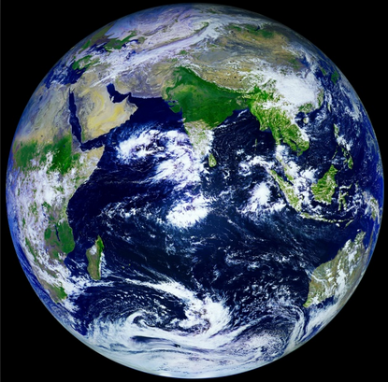
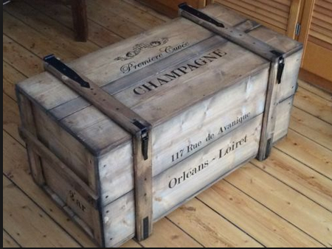
I decadimenti beta inversi
La teoria di Fermi prevede anche le circostanze in cui ciò si sarebbe verificato e la probabilità con cui può accadere che risulta bassissima (forza nucleare debole)

Slide 10
Catturare i neutrini
L’idea è di Pontecorvo: decadimento beta inverso
Prodotti in molti processi. Non sarebbero dei buoni indicatori
Se radiattivo se ne potrebbe rilevare la presenza non appena decade (τ abbastanza grande)
Sorgente intensa di neutrini : rettori nucleari !
Materiale non troppo costoso : grandi quantità
Nucleo prodotto radioattivo e di facile estrazione
Necessaria schermatura da raggi cosmici

Slide 11
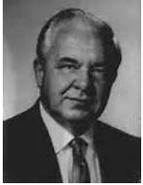
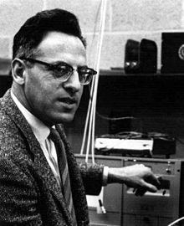
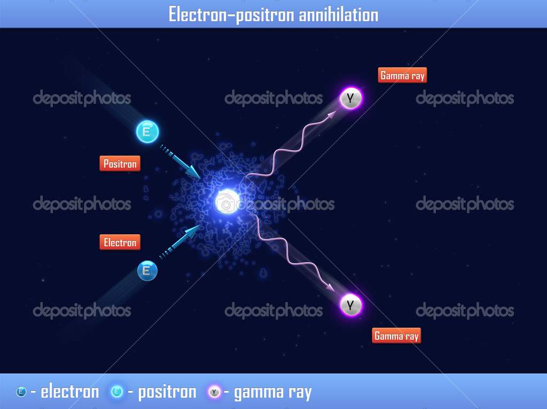
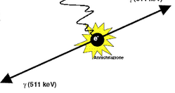
Reines – Cowan: La tecnica della coincidenza ritardata
Ritardo di 5μs (cattura neutronica ritardata per termalizzazione dei neutroni)
Convertiti in fotoni da liquido scintillatore
Segnale di luce ritardato di 5 μs ad energia tipica della diseccitazione del Cadmio (9 Mev)
Segnali di luce in coincidenza a 180 °
Ey = 0.511 Mev
Notes:
Fred Reines: Partecipa al progetto Manhattan a Los Alamos, Partecipa ai test sulle bombe prima e dopo la guerra , inclusi quellli svolti sugli atolli di bikini e di Eniwetok. Nel 1951 chiede dal suo capo di Los Alamos un periodo di aspettativa per potersi dedicare a questioni di fisica fondamentale. Ricorda di aver “traslocato in un ufficio vuoto di ogni cosa, fissando per mesi un blocco per gli appunti in bianco, alla ricerca di un problema interessante per cui valesse la pena dedicare i lavoro di una vita.” Sa che nelle reazioni nucleari dovrebbero essere emessi neutrini e quindi che bombe e reattori avrebbero dovuto essere delle buone sorgenti (in media un evento di fissione produce 6 neutrini)
Nel 1951 per caso incontra Cowan : durante un viaggio a Princeton i due sono costretti a terra da un problema al motore dell’aereo. Girovagano per l’aereoporto parlando di fisica e decidono che si sarebbero dedicati ai neutrini “Perché decidemmo di misurare i neutrini ? Perché tutti dicevano che era impossibile”. Reins .. “Aver lavorato ai test sulel bombe ci aveva abituato a pensare in grande, a credere che ce l’avremmo potuta fare …”
Nota : Cowan e Reines ignorano a quel tempo la distinzione tra neutrini e antineutrini !!!
https://www.youtube.com/watch?v=AYqEtm0X2Sc : Reines e Cowan descrivono il neutrino

Slide 12
Annichilazione
E = mc² (1905)
e⁺ + e⁻
γ + γ
Notes:
La spiegazione degli sciami sarà possibile quando si comprendono due fenomeni che rappresentano una delle conferme più spettacolari dell'equivalenza tra materia ed energia teorizzate da Einstein. Sappiamo infatti che ….
Il primo processo che ci interessa è l’annichilazione ( spiega anche perché i positroni non sono presenti nel mondo ordinario)
---------------------------
Questa scoperta permette la comprensione del meccanismo di produzione degli sciami di raggi cosmici, costituiti da fotoni, elettroni e positroni che si identifica come la componente "molle" dei raggi cosmici.
Teoria di dirac Hf= costante d plank per frequenza= energia fotone quando interagisce con un campo elettrico nucleo
Energa del fotone diventa energia di massa
CREAZIONE COPPIE PROTONE-ANTIPOTRONE E NEUTRONE-ANTINEUTRONE
VITA BREVE e
Il processo di produzione di coppie è una reazione in cui un raggio gamma interagisce con la materia convertendo la sua energia in materia ed antimateria. Il caso più semplice è la creazione di una coppia elettrone-positrone a partire da un raggio γ. La reazione corrispondente è: γ → e− + e+
In questa reazione, che avviene solo se un fotone interagisce con un campo elettrico per esempio di un nucleo atomico, si conserva la carica ( nulla prima e dopo la reazione), la quantità di moto e l'energia, sotto forma di radiazione prima e di massa poi .
L'energia di un fotone è data dal prodotto della costante di Planck h e della frequenza del fotone, mentre l'energia legata alla massa è fornita dall'equazione di Eistein E=mc2
hf = mec2 + mec2 + Energia cinetica
L'eqazione sopra ci dice pertanto che l'energia del fotone si "materializza" in energia di massa dell'elettrone più una stessa quantità per il positrone (la cui massa è uguale a quella dell'elettrone) e l'energia in eccesso la troviamo sotto forma di energia cinetica di elettrone e positrone.

Slide 13
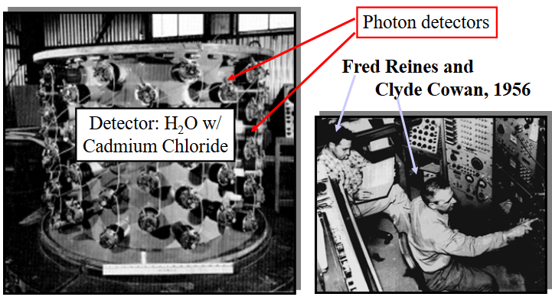
1953: Project Poltergeist L’apparato sperimentale
Sorgente: reattore nucleare di Hanford (Washington) costruito durante la guerra per produrre plutonio per le bombe
300 lt di liquido scintillatore ( acqua e clururo di Cadmio) con 90 tubi fotomoltiplicatori fissati alle pareti interne.
Segnali ma … anche a reattore spento !!
Colpevoli : raggi cosmici !!
Segnali con reattore nucleare acceso > Segnali con rettore nucleare spento

Slide 14
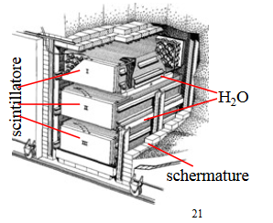
1956 : ci riprovano! "Detection of the Free Neutrino: A Confirmation"
Sorgente : reattore di Savannah River Site (South Carolina) molto più potente :
10 ¹³ ν (cm⁻² s⁻¹)
Riprogettano interamente lo schema:
2 contenitori di 200 l di acqua + 40 kg di Sali di Cd
3 contenitori di scintillatore liquido ciascuno di 1.400 l con all’interno di ciascuno 110 fotomoltiplicatori
Posizionato 12 mt sotto terra
accuratamente schermato sia per n da reattore che per raggi cosmici
Dopo cinque mesi di presa dati con e senza reattore acceso l’apparato registra con reattore acceso un numero di segnali 5 volte superiore a quelli registrati con reattore spento
1995 : Nobel price a Reines - Cowan è morto 20 anni prima
Notes:
In realtà dunque il primo ad essere scoperto è stato l’antineutrino !

Slide 15
I neutrini non sono tutti uguali
Andrea Scotti 4^A

Slide 16
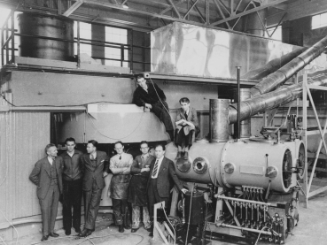
I primi 30 anni del ‘900
1930
Ipotesi del neutrino
Positrone
Antimateria
Ciclotrone
1895
1896
1905
1911 / 1912
1932
1896
1911
1919
1932
Protone
Neutrone

Slide 17
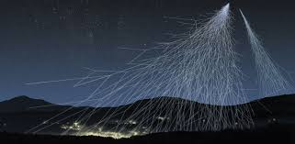
I RAGGI COSMICI
RAGGI PRIMARI
PROTONI
RAGGI SECONDARI

Slide 18
Raggi Cosmici Secondari
$$E=mc^{2}$$
$$\vec{p}=m×\vec{v}$$
Notes:
Far notare che seguono le leggi di conservazione e che si vengono a creare particelle elementari nuove, cosa che lascia spiazziati gli scienziati per ecc. poi se ne scoprono altre e basta. La prima scoperta fu il muone perché..

Slide 19
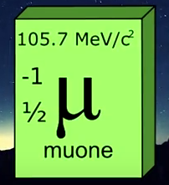
Muone
Prima particella elementare prodotta dai raggi cosmici che è stata scoperta
Fa parte della famiglia dei leptoni, quindi non è sottoposta alla forza forte
Ha massa pari a circa 207 volte quella dell’elettrone e stessa carica
È la particella elementare più misurata al livello del mare, anche se decade in $2,2x{10}^{−6}$s

Slide 20
Raggi Cosmici Secondari
La particella più probabile che si formi dalla collisione dei raggi cosmici è il mesone, particella formata da 2 quark, chiamata pione. Essa, come le altre particelle che si vengono a creare, è molto instabile: decade in 2,6 x 10⁻⁶ s
π → γ + γ
N.B. : SONO PARTICELLE MOLTO INSTABILI
Notes:
Ampliare discorso sui muoni

Slide 21
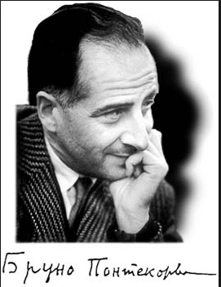
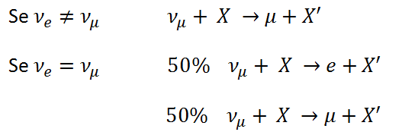
Sono tutti uguali?
Negli anni 50 del ‘900 si sapeva che esistevano neutrini prodotti dal decadimento di particelle diverse, tuttavia nel 1958 Bruno Pontecorvo formulò l’idea che i neutrini emessi in coppia con muoni ed elettroni fossero diversi tra loro.
Notes:
Mettere enfasi sul fatto che i neutrini non hanno carica e possiedono pressochè la stessa massa.
Breve parentesi sul fisico.

Slide 22
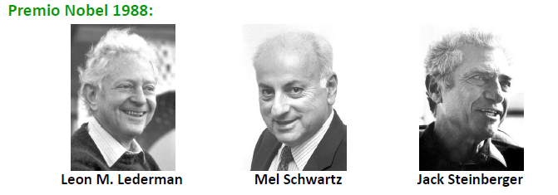
1962: Scoperta di ν_{μ}
ESPERIMENTO DI BROOKHAVEN

Slide 23
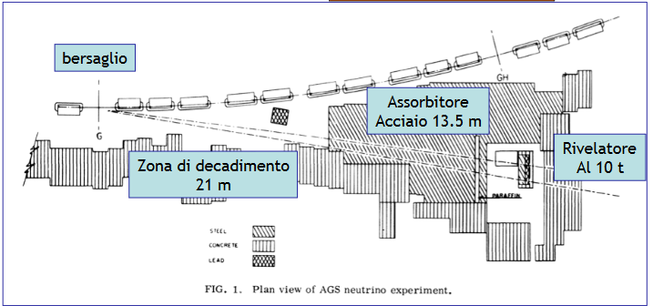
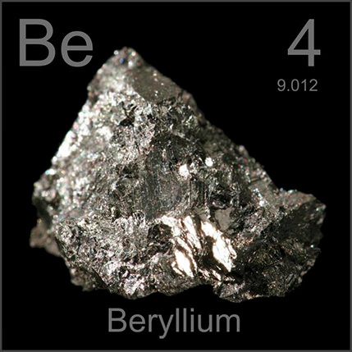
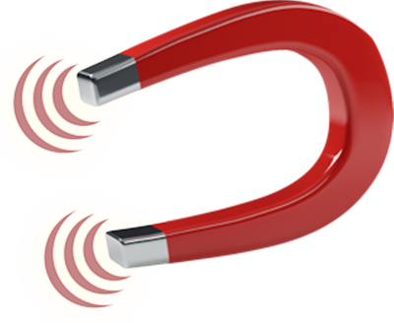
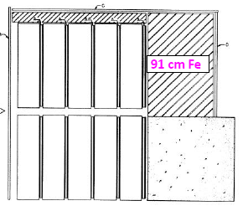
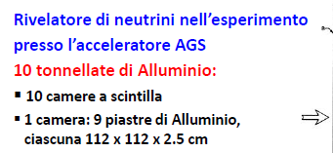
1962: Scoperta di ν_{μ}
$$π^{+}$$
PARTICELLE CHE SI SONO FORMATE
$π^{+}$
$$π^{+}$$
TUNNEL DI DECADIMENTO
$μ^{+}e ν_{µ}$ + ASSORBITORE = $ν_{µ}$
$H^{+}$→
$$μ^{+}+υ^{+}$$
2,2 x ${10}^{−8}$
ALTRO…

Slide 24
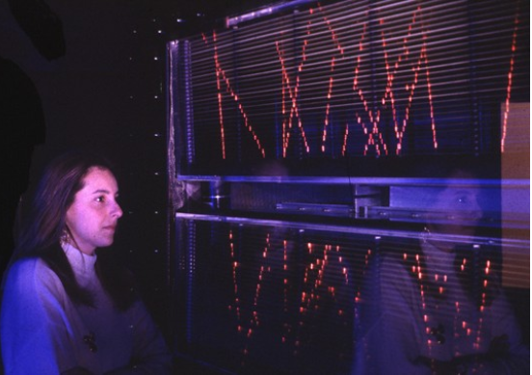
La camera a scintilla (1962)

Slide 25
Gli esiti dell’esperimento
Notes:
Nel 1988 ricevono il nobel Lederman, schawartz e steinberger

Slide 26
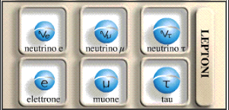
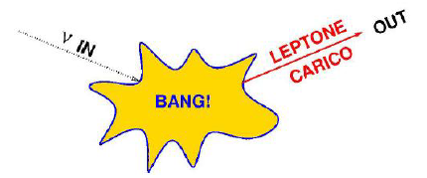
I sapori dei neutrini
1974 : scoperta τ ( 1.777 Mev) t_{dec} = 2,9⋅10⁻¹³ s (SLAC)
2002 : scoperta ν_{τ} ( Niwa – esperimento DONUT al FERMILAB)
Si conserva il sapore
Notes:
Inserire tabella con valori delle masse

Slide 27
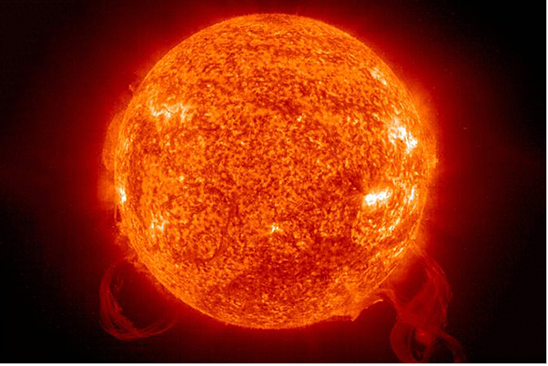
IL PROBLEMA DEI NEUTRINI SOLARI
Andrea Galimberti 4^I

Slide 28
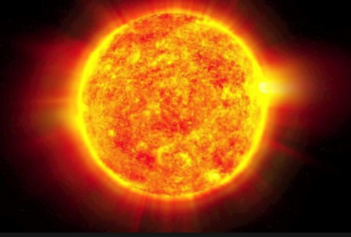
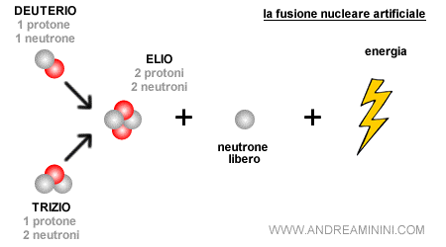
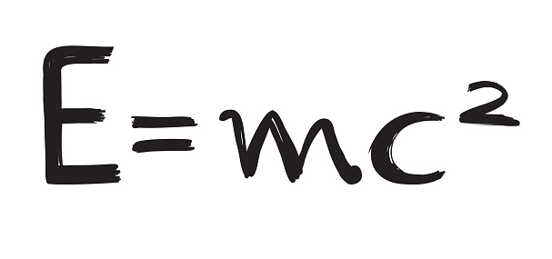
La fusione nucleare
Cosa sappiamo oggi?
La fusione nucleare è la principale fonte di energia delle stelle
Trasformazione di H in He
L’energia deriva dal difetto di massa tra reagenti e prodotti
Ogni secondo quattro milioni di tonnellate di H sono trasformate in He
Il sole produce ogni secondo 10³⁸ neutrini (4% della sua potenza)
6 X 10¹⁰ di essi attraversano ogni cm² di superficie terrestre
* immagine esemplificativa

Slide 29
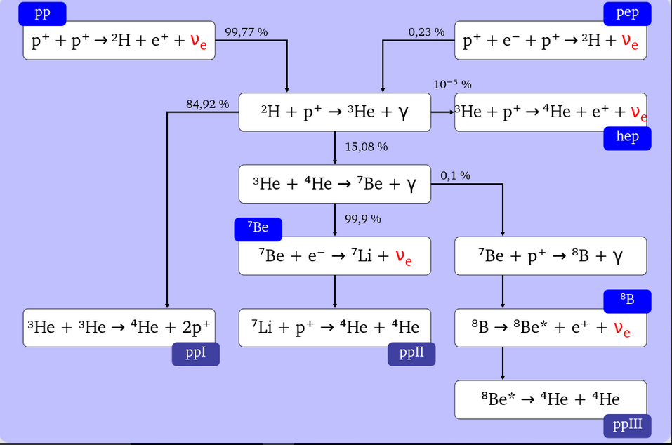
Bethe 1939 «Energy Producion in stars»
Notes:
Hans Nethe analizza i processi nucleari fondamentali che potrebbero generare l’energia solare e stima con precisione la temperatira nel centro del sole.

Slide 30
Diagramma spettri d’energia

Slide 31
Ray Davis ci prova …..
Esperimento radiochimico con reazione di Pontecorvo
NULLA
I neutrini prodotti dalla reazione PP non erano sufficientemente energetici per interagire con il Cloro per produrre Argon
1959: Esperimento a 700m sotto terra nella miniera di calcare di Barberton nell’Ohio
NULLA
La reazione del Be7 erano in realtà meno probabile di quanto stimato originariamente. Il rivelatore era troppo poco sensibile

Slide 32
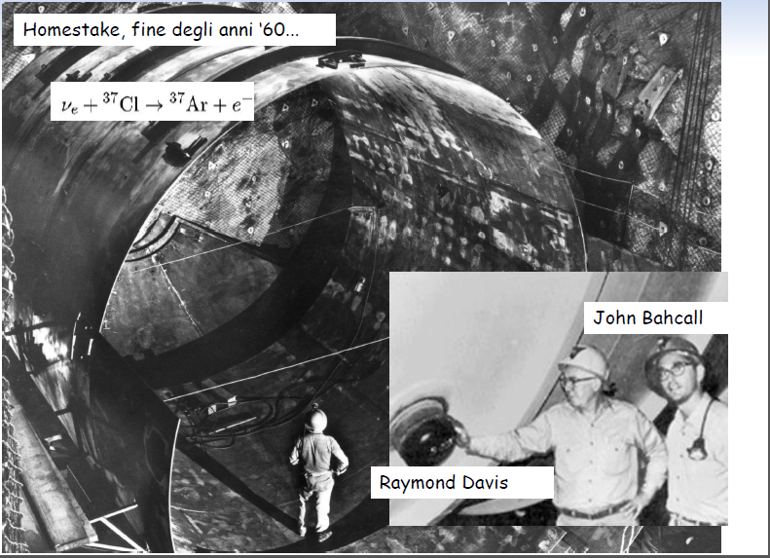
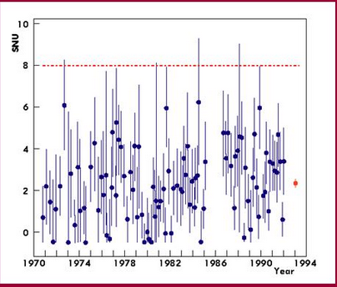
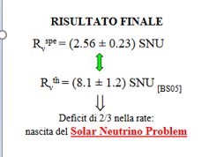
Raymond Davis non molla..
Davis non rinuncia e decide di aumentare il volume
del proprio apparato di 10 volte
Nel frattempo entra in contatto con John Bahcall
Nuovo esperimento:
1,5 km sotto terra
615 tonnellate di tetracloroetilene C₂Cl₄
contenenti 2.2 x 10³⁰ nuclei di ³⁷Cl
Prevista qualche dozzina di atomi di Argon
ogni due settimane
$\frac{1}{3}$
Notes:
1964: Bahcall calcola il flusso teorico dei neutrini provenienti dal sole.
Problema: i neutrini pp non sono abbastanza energetici da interagire con il Cloro per produrre Argon. L’unica speranza è riuscire a misurare quelli del Be7 e B8. Le misure si svolgono mentre si affinano i modelli teorici e le probabilità della reazione del B8 si scopre essere inferiore alle attese. Reines riasssume la situazione così ( articolo del 1960) «La possibilità che tutto si riduca ad un insuccesso , anche con serbatoi di migliaia o addirittura centinaia di migliaia di litri tende a dissuadere gli sperimentatori dal cimentarsi.»
Esperimenti falliti: 1959 esperimento a 700m sotto terra nella miniera di calcare di Barberton nell’Ohaio – Nulla

Slide 33
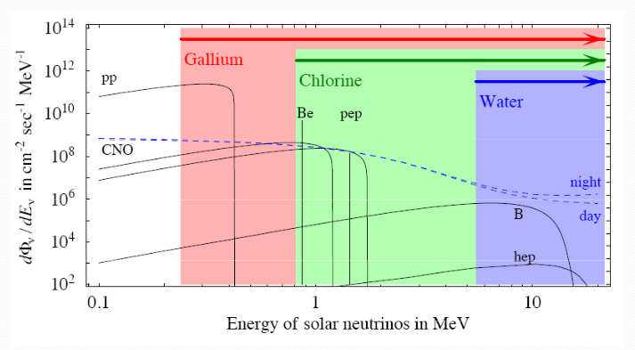
Tecniche di rivelazione vs energie
$${}_{31}^{71}{Ga+{\text{ν}}_{e} →{}_{32}^{71}{Ge+e^{−}}}$$
E soglia = 0,233 MeV
$${}_{17}^{37}{Cl+{\text{ν}}_{e} →{}_{18}^{37}{Ar+e^{−}}}$$
E soglia = 5 MeV
E soglia = 0,8 MeV
Notes:
Probabilità di oscillazione variano con le energie, questo unito al fatto che i diversi esperimenti captano energie diverse rende lo scenario è alquanto complesso-

Slide 34
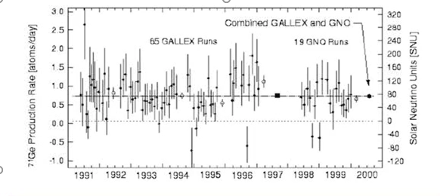
Deficit di neutrini in tutti gli esperimenti
Chi aveva ragione ?

Slide 35
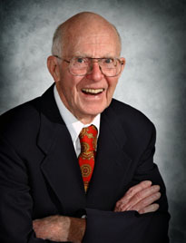
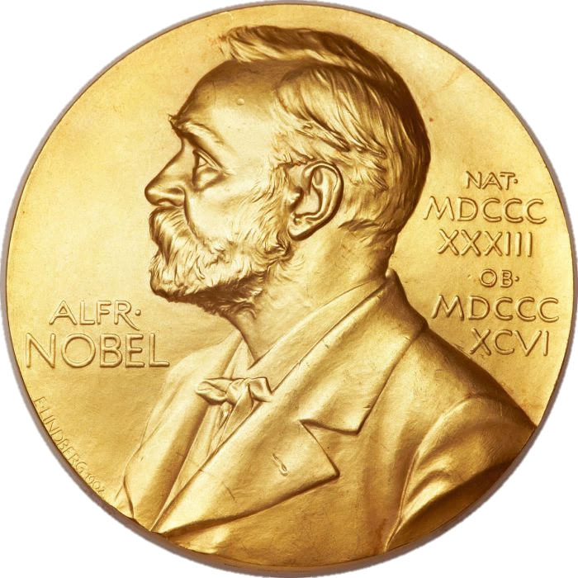
Raymond Davis: Riconoscimento
2002: Premio Nobel per la Fisica "per i contributi pionieristici all'astrofisica, e in particolare
per l'individuazione dei neutrini cosmici"

Slide 36
TEORIA DI OSCILLAZIONE DEL NEUTRINO
Filippo Beretta 4^E

Slide 37
Pontecorvo e la Teoria di oscillazione del neutrino
1957 ( prima della scoperta del secondo neutrino del 1962) Pontecorvo pubblica un articolo in russo ( tradotto in inglese nel 1958) in cui suggerisce l’esistenza di possibili oscillazioni neutrino - antineutrino
1967 ( dopo la scoperta del secondo neutrino) pubblica un secondo articolo in cui introduce le oscillazioni ν_{e} → ν_{μ}
1969 , in collaborazione con il fisico teorico Gribov presenta in dettaglio il formalismo matematico della teoria delle oscillazioni tra due neutrini.
Autostato
Osservabile
Autostato
Notes:
Ricordiamo che il secondo neutrino viene scoperto nel 1962
1957 (prima della scoperta del secondo neutrino): Pontecorvo pubblica un articolo
(in Russo, versione tradotta in Inglese nel 1958), in cui suggerisce la possibile
esistenza di oscillazioni neutrino – antineutrino, in analogia con le oscillazioni
dei mesoni neutri K° – K° proposte nel 1956 da Gell – Mann e Pais e verificate
sperimentalmente con mesoni K° prodotti da acceleratori: un mesone K° prodotto
nelle collisioni di un protone con un nucleo viene rivelato come K° ad una certa
distanza dalla sorgente.

Slide 38
Onde di probabilità
I diversi autostati di massa propagano a velocità diverse ( essendo diversa la massa).
Il mix di conseguenza oscillerà nel tempo

Slide 39
Neutrini in crisi di identità
Ogni neutrino è la combinazione lineare di due diversi autostati di massa con percentuali diverse (MIXING)
I due autostati hanno massa diversa e quindi propagano a velocità diversa
Durante la propagazione di un neutrino in mixing può quindi cambiare provocando la mutazione di un neutrino da un flavour all’altro
La teoria è stata successivamente ampliata: gli autostati di massa sono 3 che con diverso mixing danno origine ai tre flavour di neutrino 3
ν_{e}
ν_{e}
PONTECORVO – MAKI – NAKAWA - SAKATA

Slide 40
Probabilità di oscillazione

Slide 41
Con 3 neutrini ….
Probabilità di sopravvivenza di νe in funzione di L/E
Notes:
Per piccoli valori di L/E non c’è sparizione. Cominciano a sparire quando L/E = 10 km/Mev. La profondità della sparizione ossia la probabilità che si trasformino in altro è proporzionale a sin2(di teta12) ( Nota l’angolo non è 45° perché la probabilità di sparizione non è 0%) Il primo minimo della modulazione è legato a teta13 ( che è piccolo), per questo abbiamo fatto più fatica a trovarlo

Slide 42
VEDERE L’OSCILLAZIONE DEI NEUTRINI: SUPERKAMIOKANDE
Marco Lin 5^B

Slide 43
Kamiokande
Miniera di Kamioka

Slide 44
Effetto Cherenkov

Slide 45
Kamiokande
Vantaggi di Kamiokande:
rileva la singola interazione
permette di calcolare l’energia del neutrino di partenza
permette di ricavare la direzione del neutrino

Slide 46
Super Kamiokande
UPGRADE
 | Kamiokande | Super Kamiokande
acqua | 3’000 ton | 50’000 ton
fotomoltiplicatori | 1’000 | 11’146
dimensioni | 16x15,6 m | 41,4x39,3 m
Il rivelatore si trova nella miniera di Kamioka, 240 km a ovest di Tokyo 1000 mt sotto terra
La struttura cilindrica misura 41,4 m di altezza e 39,3 m di diametro.
Contiene 50.000 tonnellate di acqua ultra-pura.
Circondato da 11.146 tubi fotomoltiplicatori
Notes:
Il rivelatore si trova nella miniera di Kamioka, 240 km a ovest di Tokio a circa 1000metri sotto terra.
L’esperimento è partorito dalla mente di Koshiba, tornato da poco dagli USA
Per poter avere una alta statistica di eventi che di per sé sono poco probabili , come tuti i rivelatori di neutrini, super K utilizza un rivelatore di grandi dimensioni. Il Super-K consiste di un ammasso di 50.000 tonnellate di acqua ultra-pura, circondato da 11.146 tubi fotomoltiplicatori. La struttura cilindrica misura 41,4 m di altezza e 39,3 m di diametro.
L'interazione di un neutrino con gli elettroni o i nuclei dell'acqua può produrre una particella carica (elettrone o muone a seconda del sapore del neutrino incidente) che si muove più veloce della luce nell'acqua (ma ovviamente, più lentamente della luce nel vuoto). Questo fatto genera un lampo di luce dovuto alla radiazione Cereckov. Questo lampo genera tracce distintive di luce che vengono registrate e forniscono informazioni sulla direzione e il sapore del neutrino incidente.
Nell’ultima immagine viene mostrato uno dei fotomoltiplicatori di Super-K
(Sk è stato utilizzato per misure sui neutrini atmosferici, su quelli solari e sui neutrini muonici inviati da KeK che si trova a 250 km ( esperimento K2K). Include anche Kam Land un rivelatore più piccolo 1000 t di scintillatore ) che conta gli antineutrini elettronici emessi da tutti i reattori nucleari del giappone e della corea del Sud.)

Slide 47
Super-Kamiokande durante il riempimento
Notes:
Questa foto scattata durante il riempimento del rivelatore fornisce un’idea delle dimensioni dell’apparato di misura !!

Slide 48
Anche con i neutrini atmosferici i conti non tornano
Notes:
I neutrini atmosferici sono dalle centinaia alle migliaia di volte più energetici rispetto ai neutrini solari e quindi anche più facili da misurare.
Come sappiamo i neutrini atmosferici vengono prodotti dall’interazione dei raggi cosmici in alta atmosfera. Da queste collisioni spesso si producono pioni carichi che in tempi molto brevi decadono in muoni e neutrini muonici. I muoni come schematizzato nella slide, decadono in elettroni emettendo altri due neutrini.
Dunque come si può facilmente osservare, se tutti i muoni hanno tempo di decadere, il numero di neutrini muonici atteso è doppio rispetto al numero di neutrini elettronici.
Se invece i raggi cosmici primari sono molto energetici, e di conseguenza tutte le particelle da essi prodotte, i muoni possono muoversi a velocità relativistiche. In questi casi , per effetto relativistico della dilatazione dei tempi, il loro tempo di decadimento aumenta ed essi riescono a raggiungere la superficie terrestre senza decadere. Se tutti i muoni fossero relativistici i neutrini atmosferici sarebbero tutti solo neutrini muonici. Questo spiega perché nel grafico riportato nella slide il rapporto tra neutrini muonici ed elettronici diverge al crescere dell’energia del neutrini.
Diversamente dai neutrini solari che giungono sulla terra da una direzione precisa, quella del sole, i neutrini atmosferici giungono sulla terra da tutte le direzioni. Se pensiamo di installare un rivelatore in un dato punto della Terra esso sarà raggiunto da neutrini che arrivano dall’alto e che avranno attraversato solo l’atmosfera ( che ha uno spessore di circa 10 km), da neutrini che arrivano dal basso, che avranno attraversato l’atmosfera più il diametro terrestre per un totale di circa 12800 km e da neutrini in direzioni intermedie che avranno percorso strati di diverso spessore di atmosfera e di Terra.
Dunque lo studio dei neutrini atmosferici in funzione dell’angolo di incidenza rispetto al rivelatore può essere un utile strumento per misurare il numero di neutrini in funzione del cammino percorso. E questa è proprio l’idea di Super Kamiokande.
Nelle prossime slide descriveremo prima il rivelatore ed il principio di funzionamento quindi illustreremo i risultati.

Slide 49
Eventi tipici di neutrini in Super-Kamiokande
Notes:
La formazione degli anelli Cherenkov
(http://thegravityroom.blogspot.it/2014/05/radiazione-cherenkov-non-si-smette-mai.html) I muoni, che hanno una massa di circa 207 volte superiore a quella della dell’elettrone si muovono in linea retta nell’acqua creando dei coni di Luce Cherenkov dai contorni ben definiti.
Al contrario gli elettroni, più leggeri, saranno più soggetti ad urti ( scattering) e si muoveranno in acqua percorrendo delle traettorie più a zig-zig. Di conseguenza i coni Cherenkov prodotti dagli elettroni avranno i contorni meno definiti. Proprio queste caratteristiche permettono di discriminare le due particelle.

Slide 50
Primi risultati di Kamiokande
Evidenza oscillazione ν _{μ} / ν_{τ}
Notes:
Nel 1998 vennero mostrati i risultati delle prime misure effettuate: come si può notare dal grafico il numero di neutrini elettronici sono perfettamente in linea con il numero di neutrini attesi mentre i neutrini muonici sono molto meno ( nella slide 460 rispetto ai 660 attesi ). Le curve sperimentali sono invece perfettamente d’accordo con le attese se si tiene in considerazione il fenomeno di oscillazione : secondo il modello infatti per questi valori del rapporto L/E la probabilità di oscillazione dei neutrini elettronici è quasi nulla e questo spiega perché il numero di neutrini elettronici è il linea con le misure anche senza tenere in considerazione il fenomeno di oscillazione del neutrino. Al contrario c’è una probabilità di oscillazione dei neutrini muonici in neutrini tau: questo spiega il deficit dei neutrini muonici ( che hanno oscillato in tau che l’esperimento non rivela) .

Slide 51
Distribuzione di neutrini muonici
Notes:
Questa slide mostra il numero di neutrini muonici in funzione della direzione di arrivo degli stessi: guardiamo per esempio la misura del riquadro rosso: in ascissa è riportato il coseno dell’angolo formato dalla direzione di provenienza dei neutrini e dalla normale alla Terra nel punto dove si trova il rivelatore. Dunque il valore 1 corrisponde ad un angolo pari a zero, ossia ai neutrini che provengono dritti dal cielo sul rivelatore e che attraversano dunque solo l’atmosfera. Il valore -1 invece corrisponde ad un angolo di 180° e riporta dunque il numero di neutrini che arrivano al rivelatore dopo aver attraversato tutta la terra.
In ordinata invece è riportato il numero di neutrini. La traccia azzurra sono i neutrini attesi secondo la teoria senza tenere in considerazione il fenomeno di oscillazione mentre la traccia rossa rappresenta il numero di neutrini attesi considerando il fenomeno di oscillazione. Le crocette nere sono le misure.
Come si può osservare per i neutrini che giungono con angolo zero o vicino allo zero non si prevede oscillazione e le tre curve coincidono. Per i neutrini invece che attraversano la terra prima di giungere al rivelatore la teoria di oscillazione prevede che una parte dei neutrini muonici oscilli cambiando di sapore e che quindi il numero di neutrini muonici diminuisca, come infatti confermano le misure.
Questi dati presentati nel 1998 convincono ormai definitivamente gli scienziati della validità del modello di oscillazione di Pontecorvo.

Slide 52
Vedere l’oscillazione di neutrini Cern Neutrinos to Gran Sasso
Alessandro Paleari 5^B

Slide 53
Risultati di Super Kamiokande
Evidenza oscillazione ν _{μ} / ν_{τ}
Notes:
53

Slide 54
Provare l’oscillazione
ν_{μ}/ν_{τ} per apparizione
i ν_{τ} devono essere molto energetici (m_{τ} ∼ 3500 m_{e} )
Vita di brevissima
t_{τ} = 2,9⋅10⁻¹³ s vs t_{μ}= 2,2 ⋅10⁻⁶s
Vive 1 mm e poi decade.
Materiale denso per avere un grande numero di interazione
Ottimizzazione di L/E

Slide 55
Cern Neutrino to Gran Sasso
(in funzione dal 2006 – Prima rivelazione 2010)
Notes:
neutrini attraversano il sottosuolo in linea retta quasi alla velocità della luce fino al Gran Sasso percorrendo 732 km e giungono a destinazione dopo 2,4 millisecondi. Ad attenderli ai LNGS ci sono gli esperimenti Opera e Icarus che fotografano e registrano i prodotti dell’interazione dei neutrini con i nuclei di cui sono composti i rivelatori.
( pag. 70 le scienze giugno 2006) A sx il tunnel di SPS (L’acceleratore del CERN usato per questo esperimento) : ogni 6 secondi due pacchetti di protoni a 400GeV vengono estratti da SPS e inviati al bersaglio. Ogni pacchetto contiene fino a 2,4 10¹³ particelle. Tenendo in considerazione i periodi di inattività e la condivisione di SPS con LHC e altri esperimenti ogni anno vengono inviati alla linea CNGS 4,5x10¹⁹ protoni.
Il bersaglio è uno degli elemento critici per laproduzione di un fascio di neutrini: deve essere sottile per non intrappolare i mesoni prodotto ma abbastanza lungo per fare in modo che la maggior parte dei protoni interagisca con la materia e resistente agli sforzi e al calore prodotto nell’impatto. E’ lungo 2 metri e composto da 13 cilindretti di grafite del diametro di 4mm ( 5mm i primi due). Il bersaglio è immerso in elio perché la sua temperatura sale a 700 gradi all’arrivo di ogni pacchetto e la grafite brucerebbe a contatto con l’ossigeno.
I mesoni prodotti dal bersaglio non hanno tutti la stessa energia : le lenti magnetiche servono per focalizzare solo le particelle comprese in un intervallo limitato di valori. Le lenti di CNGS sono lunghe 6 metri ciascuna, con pareti sottilissime ( 1mm di alluminio) per non ostacolare il volo dei mesoni.
Civuole tempo perché i mesoni decadano: un pione di 10GeV percorre in media 560 m prima di decadere e quindi è stato fatto un tubo lungo 1 km , del diametro di 2,5m sotto vuoto. Alla fine del tunnel, 10mm sotto terra c’è il beam dump (3M DI GRAFITE + 14M DI FERRO) con una sezione di 10m2, tutto raffreddato ad acqua.
Quando i neutrini arrivano al GS il fascio si è allargato tanto che l’intensità è uniforme entro un raggio di circa 1 km.
Ogni pacchetto di protoni produce un flusso di curca 20.000 neutrini per m2. solo 1 neutrino / 5 milioni interagisce tra il CERN e il GS
IN OPERA ci si aspetta una decina di eventi in 5 anni.
a dx Il tubo vuoto dell’esperimento Cngs (Cern Neutrino to Gran Sasso) nel laboratorio CERN (Ginevra, Svizzera), dove le particelle decadono producendo i neutrini diretti al rivelatore Opera nei Laboratori del Gran Sasso (INFN) ©CERN
https://vimeo.com/30032525
55

Slide 56
Cern Neutrino to Gran Sasso
Fase 1: accelerazione
Notes:
neutrini attraversano il sottosuolo in linea retta quasi alla velocità della luce fino al Gran Sasso percorrendo 732 km e giungono a destinazione dopo 2,4 millisecondi. Ad attenderli ai LNGS ci sono gli esperimenti Opera e Icarus che fotografano e registrano i prodotti dell’interazione dei neutrini con i nuclei di cui sono composti i rivelatori.
( pag. 70 le scienze giugno 2006) A sx il tunnel di SPS (L’acceleratore del CERN usato per questo esperimento) : ogni 6 secondi due pacchetti di protoni a 400GeV vengono estratti da SPS e inviati al bersaglio. Ogni pacchetto contiene fino a 2,4 10¹³ particelle. Tenendo in considerazione i periodi di inattività e la condivisione di SPS con LHC e altri esperimenti ogni anno vengono inviati alla linea CNGS 4,5x10¹⁹ protoni.
Il bersaglio è uno degli elemento critici per laproduzione di un fascio di neutrini: deve essere sottile per non intrappolare i mesoni prodotto ma abbastanza lungo per fare in modo che la maggior parte dei protoni interagisca con la materia e resistente agli sforzi e al calore prodotto nell’impatto. E’ lungo 2 metri e composto da 13 cilindretti di grafite del diametro di 4mm ( 5mm i primi due). Il bersaglio è immerso in elio perché la sua temperatura sale a 700 gradi all’arrivo di ogni pacchetto e la grafite brucerebbe a contatto con l’ossigeno.
I mesoni prodotti dal bersaglio non hanno tutti la stessa energia : le lenti magnetiche servono per focalizzare solo le particelle comprese in un intervallo limitato di valori. Le lenti di CNGS sono lunghe 6 metri ciascuna, con pareti sottilissime ( 1mm di alluminio) per non ostacolare il volo dei mesoni.
Civuole tempo perché i mesoni decadano: un pione di 10GeV percorre in media 560 m prima di decadere e quindi è stato fatto un tubo lungo 1 km , del diametro di 2,5m sotto vuoto. Alla fine del tunnel, 10mm sotto terra c’è il beam dump (3M DI GRAFITE + 14M DI FERRO) con una sezione di 10m2, tutto raffreddato ad acqua.
Quando i neutrini arrivano al GS il fascio si è allargato tanto che l’intensità è uniforme entro un raggio di circa 1 km.
Ogni pacchetto di protoni produce un flusso di curca 20.000 neutrini per m2. solo 1 neutrino / 5 milioni interagisce tra il CERN e il GS
IN OPERA ci si aspetta una decina di eventi in 5 anni.
a dx Il tubo vuoto dell’esperimento Cngs (Cern Neutrino to Gran Sasso) nel laboratorio CERN (Ginevra, Svizzera), dove le particelle decadono producendo i neutrini diretti al rivelatore Opera nei Laboratori del Gran Sasso (INFN) ©CERN
https://vimeo.com/30032525
56

Slide 58
Cern Neutrino to Gran Sasso
Fase 2/2 formazione dei neutrini
p + materia → π ±
π ± → μ ± + ν_{μ}
Notes:
neutrini attraversano il sottosuolo in linea retta quasi alla velocità della luce fino al Gran Sasso percorrendo 732 km e giungono a destinazione dopo 2,4 millisecondi. Ad attenderli ai LNGS ci sono gli esperimenti Opera e Icarus che fotografano e registrano i prodotti dell’interazione dei neutrini con i nuclei di cui sono composti i rivelatori.
( pag. 70 le scienze giugno 2006) A sx il tunnel di SPS (L’acceleratore del CERN usato per questo esperimento) : ogni 6 secondi due pacchetti di protoni a 400GeV vengono estratti da SPS e inviati al bersaglio. Ogni pacchetto contiene fino a 2,4 10¹³ particelle. Tenendo in considerazione i periodi di inattività e la condivisione di SPS con LHC e altri esperimenti ogni anno vengono inviati alla linea CNGS 4,5x10¹⁹ protoni.
Il bersaglio è uno degli elemento critici per laproduzione di un fascio di neutrini: deve essere sottile per non intrappolare i mesoni prodotto ma abbastanza lungo per fare in modo che la maggior parte dei protoni interagisca con la materia e resistente agli sforzi e al calore prodotto nell’impatto. E’ lungo 2 metri e composto da 13 cilindretti di grafite del diametro di 4mm ( 5mm i primi due). Il bersaglio è immerso in elio perché la sua temperatura sale a 700 gradi all’arrivo di ogni pacchetto e la grafite brucerebbe a contatto con l’ossigeno.
I mesoni prodotti dal bersaglio non hanno tutti la stessa energia : le lenti magnetiche servono per focalizzare solo le particelle comprese in un intervallo limitato di valori. Le lenti di CNGS sono lunghe 6 metri ciascuna, con pareti sottilissime ( 1mm di alluminio) per non ostacolare il volo dei mesoni.
Civuole tempo perché i mesoni decadano: un pione di 10GeV percorre in media 560 m prima di decadere e quindi è stato fatto un tubo lungo 1 km , del diametro di 2,5m sotto vuoto. Alla fine del tunnel, 10mm sotto terra c’è il beam dump (3M DI GRAFITE + 14M DI FERRO) con una sezione di 10m2, tutto raffreddato ad acqua.
Quando i neutrini arrivano al GS il fascio si è allargato tanto che l’intensità è uniforme entro un raggio di circa 1 km.
Ogni pacchetto di protoni produce un flusso di curca 20.000 neutrini per m2. solo 1 neutrino / 5 milioni interagisce tra il CERN e il GS
IN OPERA ci si aspetta una decina di eventi in 5 anni.
a dx Il tubo vuoto dell’esperimento Cngs (Cern Neutrino to Gran Sasso) nel laboratorio CERN (Ginevra, Svizzera), dove le particelle decadono producendo i neutrini diretti al rivelatore Opera nei Laboratori del Gran Sasso (INFN) ©CERN
https://vimeo.com/30032525
58

Slide 59
Il rivelatore OPERA

Slide 60
Tracce di decadimento
Notes:
La slide mostra la diversità tra una traccia lasciata da un muone che sarà dritta e quella lasciata da un tauone che poco dopo decade: in questo secondo caso ci si aspetta un Kink, un ginocchio, nella traccia lasciata dal tau quando decade. Questo è dovuto alla conservazione della quantità di moto. Infatti Il modo in cui può decadere un tau non è unico (la slide mostra le diverse possibilità) ma in ogni caso le particelle cariche ( che lasciano dunque le tracce nel rivelatore) devieranno rispetto alla direzione del tau originario.
60

Slide 61
Emulsioni fotografiche
Notes:
Sviluppati sistemi di analisi in grado di analizzare in modo automatico le tracce.
61

Slide 62
Il cuore del rivelatore
Notes:
Il cuore del rivelatore è costituito da un sandwich di piombo ed emulsioni nucleari. Il piombo fornisce ai neutrini dei bersagli con cui interagire producendo tauoni. Poiché le lastre hanno lo spessore di 1mm i tauoni prodotti riescono ad uscire dal piombo attraversando lo strato di emulsioni nucleari che sono alternate alle lastre di piombo.
Le emulsioni nucleari ( rivelatori sviluppati per riuscire a catturare i raggi cosmici in alta montagna) sono una sorta di pellicola fotografica: su di un supporto di cellulosa di 200 micron sono depositati 45 micron di emulsione sensibile.
Le emulsioni sono cristalli di Bromuro d’argento (AgBr) in sospensione in un gel organico. Come avviene per le emulsioni fotografiche quando una particella carica attraversa l’emulsione provoca lo sviluppo, ossia l’annerimento, dei grani di bromuro d’argento lasciando così impressa nell’emulsione la sua traccia.
Rispetto alle normali emulsioni fotografiche, le emulsioni nucleari sono:
1) arricchite in AgBr per avere delle tracce più dense di punti
2) più spesse per riuscire a seguire più a lungo la traccia lasciata da una particella
3) con grani più piccoli e più omogenei in dimensione (0.15 ÷ 1.0 μ ) per ottenere un’immagine di migliore risoluzione
Come le pellicole fotografiche, le emulsioni nucleari vanno sviluppate dopo l’esposizione per visualizzare l’immagine.
Dunque ci si aspetta che ogni tanto un neutrino interagisca con la materia nel piombo generando un tauone, questo uscito dal piombo lascerà una traccia nell’emulsione e decadrà nella lastra di piombo adiacente generando altre tracce nelle emulsioni successive.
L’esperimento Opera è costituito da un rivelatore che ha al suo interno 150.000 mattoncini di piombo rivestito di emulsione fotografica. Il peso totale è di 1.300 tonnellate. Ogni mattoncino pesa 8,3 kg ed è costituito da 56 lastre di piombo dello spessore di 1mm intervallate da film di emulsione fotografica ultrasensibile. Opera ha un volume totale di 2000 tonnellate e un peso di 4000 tonnellate.
62

Slide 64
Scintillatori plastici
Notes:
Occorre tuttavia predisporre un rivelatore che segnali in quale dei 150.000 mattoncini è avvenuto un evento interessante per poter estrarre il mattoncino e sviluppare le emulsioni per analizzarne le tracce. Per questo motivo i mattoncini sono impilati formando dei muri e tra un muro e l’altro sono disposti degli scintillatori plastici: rivelatori che emettono luce che viene poi convertita in segnale elettrico: il compito degli scintillatori è quella di segnalare in tempo reale che è avvenuta un’interazione e quella di permettere di capire da quale mattone proviene il segnale.
Il rivelatore è anche dotato di due spettrometri che permettono di misurare carica, massa ed energia delle particelle prodotte.
64

Slide 65
Un robot preleva
un brick per l’analisi
Notes:
Opera, Laboratori Nazionali del Gran Sasso (INFN): Un robot preleva uno dei 80.000 bricks (mattoni) di cui è composto il rivelatore Opera nei Laboratori del Gran Sasso (INFN). Nei bricks avvengono le interazioni dei neutrini provenienti dal CERN.
65

Slide 66
Primo evento candidato τ (2010)
Notes:
Nel 2010 si osserva il primo evento riconducibile ad un decadimento di tau: in questo caso il decadimento osservato è il secondo tra quelli possibili ( quello con probabilità del 49%) : il tau (traccia rossa breve) decade in un adrone ( la traccia «daugheter», in questo caso un pione carico ) che lascia una traccia dritta penetrante , un neutrino tau che non si vede ed un pione neutro. Quest’ultima particella inizialmente non si vede ma poi decade in due fotoni che subito interagendo con la materia producono due sciami elettromagnetici ( le tracce indicate con gamma1 e gamma2): se si retroproiettano le due tracce si vede che hanno origine esattamente dove finisce la breve traccia rossa del tau.
66

Slide 67
Il futuro della fisica dei neutrini
Moreno Biroli 5^B

Slide 68
ULTERIORI SORGENTI DI NEUTRINI DAL COSMO E DALLA TERRA
Neutrini da supernovae
Neutrini relici, prodotti nei primi istanti di formazione dell'universo
Geoneutrini, emessi in decadimenti spontanei all'interno della crosta terrestre.
Corpo umano, contenente ⁴⁰K, β⁻emettitore

Slide 69
- Misurare la massa dei ν - Stabilire la corretta gerarchia - Comprendere l’origine della differenza di massa del ν rispetto alle altre particelle.
NUOVE SFIDE
PER LA FISICA DEI NEUTRINI
ν _{τ}
ν_{e}
9
1
ν_{e}
9
ν _{μ}
1
ν_{e}
ν _{τ}
NORMALE INVERSA

Slide 70
ALCUNI PROGETTI «ONGOING»: KATRIN, ICE CUBE, NEMO
Esperimento
KATRIN (2016-2017)
ICE CUBE (2010)
NEMO (dal 2007)
Obiettivo
Misurare la massa dei ν_{e}.
Studio dei neutrini cosmici ad alta energia.
Telescopi a neutrini

Slide 71
KATRIN KArlsruhe TRItium Neutrino experiment
Obiettivo: misurare la massa dell'antineutrino elettronico (spettro degli elettroni dal decadimento β del Trizio).
Spettrometro di 200 tonnellate situato a Karlsruhe, Germania.

Slide 72
KATRIN KArlsruhe TRItium Neutrino experiment
ENERGIA DISPONIBILE
(mHc² - mHec² - mec²) = 18,6 Kev
mvc² + Ec(e) + Ec(v)

Slide 73
ICE CUBE
Stesso principio di funzionamento di Super – Kamiokande (effetto Cherenkov)
Rivelatore : Ghiacci del Polo Sud !!
Rilevati neutrini con energie 103 volte superiori rispetto a quelli generati dal CERN.

Slide 74
ICE CUBE
81 stringhe a cui
sono agganciati 5160
rivelatori nei quali
sono alloggiati dei
fotomoltiplicatori.

Slide 75
NEMO NEutrino Mediterranean Observatory
Telescopio per neutrini di origine astrofisica di alta energia.
6000 fotomoltiplicatori in un sito abissale al largo della Sicilia.
Progetto-test diviso in due fasi: costruzione di un rilevatore acustico sottomarino e poi realizzazione di un rilevatore.
Non solo fisica dei neutrini, ma anche ad interesse della biologia marina.

Slide 76
PER CONCLUDERE...
«Lo scienziato teorico non è da invidiare. Perché la Natura, o più esattamente l'esperimento, è un giudice inesorabile e poco benevolo del suo lavoro. Non dice mai «Sì» a una teoria: nei casi più favorevoli risponde: «Forse»; nella stragrande maggioranza dei casi, dice semplicemente: «No»». (Albert Einstein)

